Slide 1
블록체인 크라우드 펀딩 회사 BADIZ Project
블록체인이론과 실습 과제1
컴퓨터정보통신대학원
디지털융합금융학과 3조
정낙현,엄호천,박진수,김주원

Slide 2
Contents
1.
블록체인 크라우드 펀딩 회사
2.
BADIZ 소개
3.
BADIZ 사업모델
4.
BADIZ 토큰 생태계
5.
BADIZ 플랫폼
6.
BADIZ 로드맵
7.
부록

Slide 3
01
블록체인 크라우드 펀딩 회사

Slide 4
1-1. 블록체인 크라우드 펀딩 회사
수익형 펀딩 : 엔터테인펀드 크라우드 펀딩
- 연예인 꿈나무(유투버,인플루언서) 양성 투자 펀딩
- 영화기획 투자 펀딩
- 게임기획 투자 펀딩
크라우드 펀딩을 통하여 투자자 자금을 모집 후 투자자에게 토큰발행, 투자대상을 발굴하여 지분투자 및 대출계약을 하여 발생하는 수익을 투자자에게 배분
2) 비수익형 펀딩 : 사회복지 크라우드 펀딩
- 학자금/장학금 지원 펀딩
- 기부금 펀딩
크라우드 펀딩으로 투자자 모집 , 펀딩대상 선정 후 투자금이나 수익을 사회복지사업에 투자

Slide 5







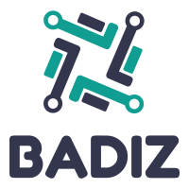









1-2. 블록체인 크라우드 펀딩 개요

Slide 6
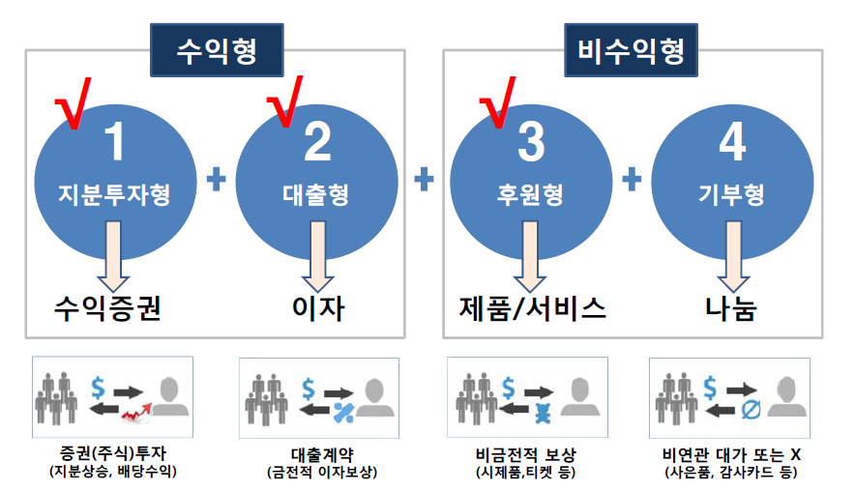


1-3. 블록체인 크라우드 펀딩 모델
증권형 토큰
이자
장학금
사회복지
토큰투자
(지분상승,배당수익)
대출계약
(이자)
비금전적 보상
(재능기부)
비금전적 보상
(사은품,감사카드)

Slide 7
02
BADIZ 소개

Slide 8
2-1. 회사 개요
사명 | 웹사이트 | 로고
BADIZ | http://nhjung74.cafe24.com/
슬로건
Speed : 빠른 크라우드 펀딩
Simple : 단순한 크라우드 펀딩
Security : 블록체인 기반 보안강화
Scalable : 다양한 크라우드 펀딩 기회

Slide 9
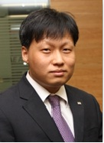
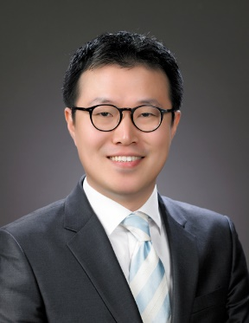
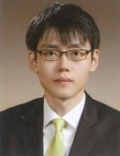
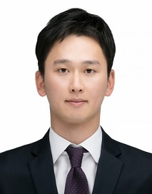
2-2. 주요인력
정낙현 (CEO)
엄호천 (CFO)
BADIZ 총괄 대표
BADIZ 총괄 재무기획
박진수 (CTO)
김주원 (CMO)
BADIZ 총괄 기술
BADIZ 총괄 마케팅

Slide 10



2-3. 회사 미션
세계에서 가장 빠르고 확장 가능하며 쉬운 블록체인 크라우드 펀딩 제공
we aim to make Crowd Funding the fastest, most scalable, and easiest to use blockchain in the world.
Fastest
Scalable
User-Freindly
빠른 크라우드 펀딩
다양한 크라우드 펀딩
사용자 친화적

Slide 11

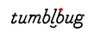
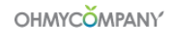

2-4. 크라우드 펀딩 문제점
기존 크라우드 펀딩 문제점
법,규제에 의한 펀딩 절차 복잡
비싼 수수료
투자자 의사 결정 어려움
BADIZ
빠른 크라우드 펀딩 투자
싼 수수료
투명한 투자 집행 , 의사결정

Slide 12




2-5. 솔루션
블록체인 크라우드 펀딩
투자자
지분투자형
대출형
후원형
기부형
보안 강화
의사 결정
투자 기회
자금 수요자
엔터프라이즈
자금 조달
기회 제공
유연성향상
커뮤니티

Slide 13
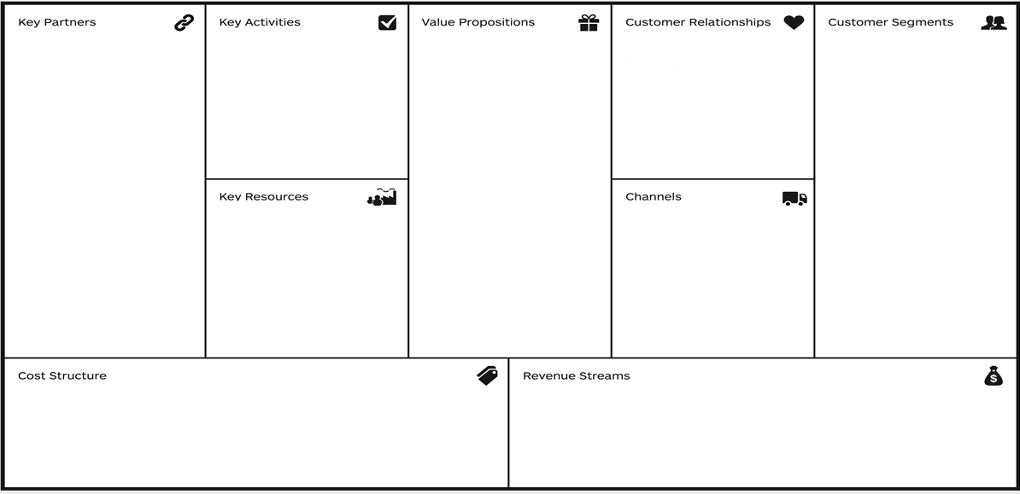
2-6. Bussiness Model Canvas
유투버
영화기획사
방송종사자
게임개발사
학교,장학재단
복지재단
투자대상발굴 및 심사
투자심사
토큰발행
홍보
사후관리
기부자금 활용 감시
총회 투표
다양한 투자기회
성장 참여기회 제공
원활한 자금조달
홍보효과
사회적 기부
기부자금 모집, 집행의 투명성확보
공동의사결정
게시판,커뮤니티
커뮤니티 운영
포인트,마일리지
투자그룹(동호회)
인터넷,모바일 사용층
SNS 접속 층
나이,지역 제한 없음
객장,성별 제한 없음
양질의 투자대상
크라우드 펀딩 사이트
어플리케이션(모바일)
소셜미디어(SNS)
투자교육
사이트구축
서버비용
마케팅비용
광보비용
선취수수료
광고수익
성공보수

Slide 14
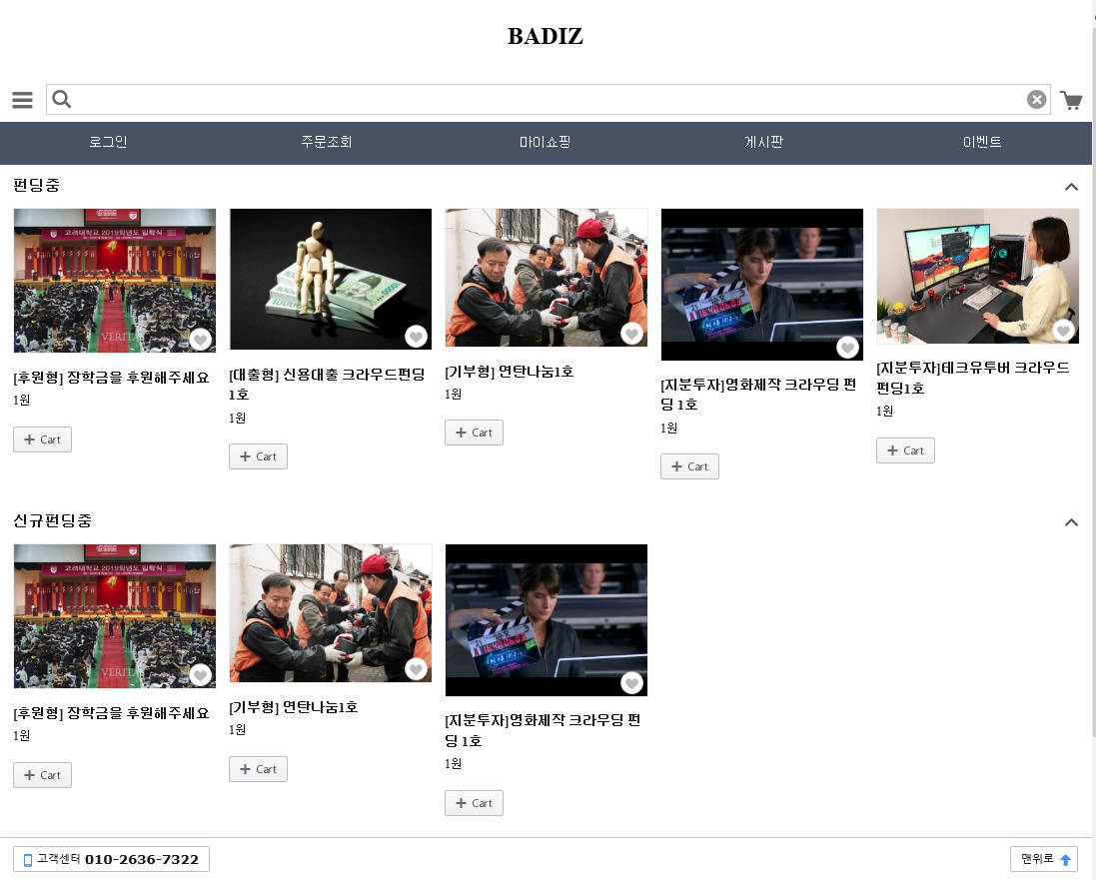
2-7. BADIZ 사이트

Slide 15
03
BADIZ 사업모델

Slide 16


3-1. 지분투자형 블록체인 크라우드펀딩
지분투자
투자자
가치상승
배당수익
지분투자형 블록체인 크라우드펀딩
① 펀딩 개시
투자자 모집
② 펀딩 완료
투자자들 보유한 이더리움을 펀딩계좌로 입금, BAZ를 투자자계좌로 입금
③ 투자자금 집행
펀딩계좌의 자금 집행 1차 ,2차
④ 수익금 분배
펀딩계좌로 수익금 입금되면 BAZ를 보유한 투자자에게 보유비율만큼 이더리움 입금
⑤ 펀딩 청산
BAZ를 보유한 투자자에게 보유비율만큼 이더리움 입금 , BAZ 소각,펀딩 청산

Slide 17
3-2. 대출형 블록체인 크라우드펀딩
대출계약
투자자
이자
이자수익
대출형 블록체인 크라우드펀딩
① 펀딩 개시
투자자 모집
② 펀딩 완료
투자자들 보유한 이더리움을 펀딩계좌로 입금, BAZ를 투자자계좌로 입금
③ 투자자금 집행
펀딩계좌의 자금 집행 1차 ,2차
④ 대출이자 분배
펀딩계좌로 대출이자 입금되면 BAZ를 보유한 투자자에게 보유비율만큼 이더리움 입금
⑤ 펀딩 청산
BAZ를 보유한 투자자에게 보유비율만큼 이더리움 입금 , BAZ 소각,펀딩 청산

Slide 18


3-3. 후원형 블록체인 크라우드펀딩
장학금
투자자
재능기부
포인트
후원형 블록체인 크라우드펀딩
① 펀딩 개시
투자자 모집
② 펀딩 완료
투자자들 보유한 이더리움을 펀딩계좌로 입금, BAZ를 투자자계좌로 입금
③ 투자자금 집행
펀딩계좌의 자금 집행 1차 ,2차
집행자금 비율만큼 투자자 보유 BAZ 소각
④ 펀딩 종료
최종자금 집행 후 투자자의 BAZ 소각,펀딩 청산

Slide 19


3-4. 기부형 블록체인 크라우드펀딩
사회복지기금
투자자
감사카드
포인트
기부형 블록체인 크라우드펀딩
① 펀딩 개시
투자자 모집
② 펀딩 완료
투자자들 보유한 이더리움을 펀딩계좌로 입금, BAZ를 투자자계좌로 입금
③ 투자자금 집행
펀딩계좌의 자금 집행 1차 ,2차
집행자금 비율만큼 투자자 보유 BAZ 소각
④ 펀딩 종료
최종자금 집행 후 투자자의 BAZ 소각,펀딩 청산

Slide 20
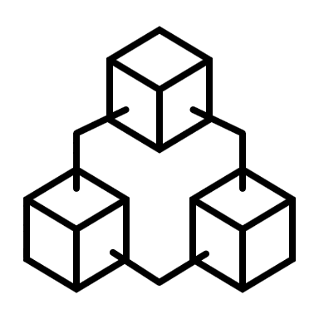
3-5. 환전,발행 개념
환전
발행
환전
청산
BADIZ 토큰
KRW,USD
이더리움

Slide 21

3-6. 크라우드 펀딩 수수료 체계
발행(수수료)
펀딩(수수료)
이더리움
청산
BADIZ 토큰
수익금
크라우드펀딩

Slide 22
04
BADIZ 토큰생태계

Slide 23



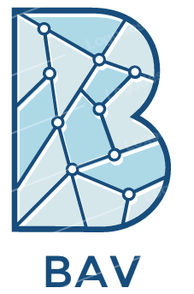
4-1. BADIZ 토큰 모델

Slide 24
4-2. BADIZ 토큰 종류
이름 : BAZ Token
심볼 : BAZ
단위 : 1
종류 : 증권형 토큰 (DAI)
설명 : 지분 소유권 , 수익금
이름 : BAV Token
심볼 : BAV
단위 : 1
종류 : 거버넌스 토큰 (DAO)
설명 : 최초 BADIZ 비즈니스 시작과 동시에 ICO
투자 및 의사결정 투표
이름 : BAP Token
심볼 : BAP
단위 : 1
종류 : 거래형 토큰
설명 : 리워드, 포인트 , 크라우드펀딩시 발행,
상품구매 , 크라우드 펀딩 자금 환전가능

Slide 25
4-3. BADIZ 토큰 할당
BAV Token
투표 | 수량 | 비율
채굴 | 1,500,000,000 | 50% | 활동에 따른보상, Air Drop 등
판매 | 1,500,000,000 | 50% | Public/Private Sale , ICO 등
최초 발행 및 할당 수량 : 3,000,000,000
BAV 소유자들이 투표를 통해 변경 , BADIZ 공식채널에 고지
토큰 (BAV) 판매금 활용 계획 (안)
비율 | 수량 | 활용계획
20% | 300,000,000 | BADIZ 플랫폼 개발
50% | 750,000,000 | 마케팅 , Air Drop 등
20% | 300,000,000 | 연구소 설립 및 운영
10% | 150,000,000 | 자체 FUNDING 자금

Slide 26
4-4. BADIZ 블록생성 보상 시스템
블록생성
① 블록생성 : 마스터노드
② 블록타임 : 3초
③ 1회 블록생성 수 : 5 BAZ
④ 펀딩별로 별도 블록 생성 ( 총 21 개 블록체인 가능)
블록생성 후 보상
 | 마스터 노드(M-N) | 서브노드(S-N) | F-ACCOUNT | B-ACCOUNT
1 회 블록생성수 연 5% 기준(BAZ) | 5 BAZ
블록타임(초) | 3초
보상비율 | 40% | 40% | 15% | 5%
노드수 | 21 | 63 | - | -
① 1회 블록 생성시 5 BAZ 발행하며, 블록 당 40% 보상비율로 보상 받는다.
② 서브노드는 1회 블록 생성시 발행된 5 BAZ 중에 블록 당 40% 보상비율로 보상을 받으며,
받은보상을 가지고 서브노드의 노드수로 1/n 나누어서 분배된다.

Slide 27
4-5. 노드
노드
① 마스터 노드는 서브 노드의 투표로 선출 , 플랫폼 유지시 의사결정권한
② 플랫폼에서 요구하는 권장사양의 서버를 운영
③ 코인 전체 물량의 0.2% BAZ 을 보유 (미달 시 블록보상 지급 안됨)
④ 블록생성을 통해서 BAZ 발행
⑤ BAZ 트랜잭션 처리
⑥ 투자진행시 투자결정 및 투자 관리 역할
⑦ 플랫폼 유지 위한 종합적인 의사결정
마스터 노드 | 서브 노드
블록생성 | DApp 리소스 제공
트랜잭션 처리 | 트랜잭션 수집
투자를 위한 설정 및 기업 선정 | 투자리스트 선정
BADIZ 플랫폼 위한 의사결정 | 유사시 마스터 노드 대신 서버운영

Slide 28
4-6. ACCOUNT
F-ACCOUNT
① 마스터노드에 의해 블록이 생성될 때 마다 블록 당 15% 보상비율로 BAZ 적립
② 투자에 사용되는 자금
③ 투자처에서 발생한 배당을 입금 및 투자자 분배시 사용
B-ACCOUNT
① 마스터노드에 의해 블록이 생성될 때 마다 블록 당 5% 보상비율로 BAZ 적립
② 투자 진행후 투자자의 안전을 위해 사용
③ 배당 분배시 배당의 1%를 적립

Slide 29
05
BADIZ 플랫폼

Slide 30
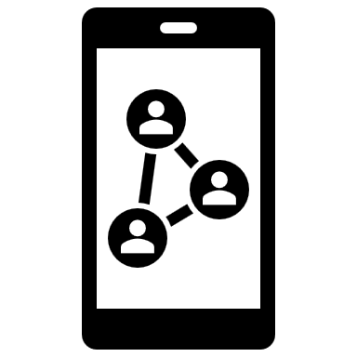
5-1. BADIZ Smart Contract
1) 크라우드 펀딩 Smart Contract
크라우드 펀딩 정보
펀딩제목/펀딩 설명 및 결과물 정보
펀딩기간 / 프로젝트 로드맵
희망모금액
조건A
Smart Contract
토큰 구매
1.펀딩등록,계약,권리설정
2.토큰구매 및 펀딩
3.설정한 권리에 따른
지분판매진행
투자처
크라우드펀딩
DApp
조건B
Smart Contract
토큰 구매
지분획득
투표 | 소유자 주소 | 비율
조건A | 0x123 | 30%
조건B | 0xabc | 40%

Slide 31



5-2. BADIZ Smart Contract
2) 투표 Smart Contract
투표등록
투표
소액대출
연탄기부
0x123
0xabc
0x1a2b
대박 영화제작
고려대 장학금
투표 Smart Contract
투표 Transaction
최종투표
투표 정보
투표 정보
투표 | 투표 주소 | 투표수량
대박 영화제작 펀딩 | 0x123 | 12,000
고려대 장학금 펀딩 | 0xabc | 10,000
투표 | 투표 주소 | 보유량
소액대출 펀딩 | 0x1a2b | 12,000
연탄기부 펀딩 | 0xabc | 10,000

Slide 32






5-3. BADIZ Platform
크라우드펀딩 등록
Smart contract
크라우드펀딩 과정 공개
수익금 분배

Slide 33
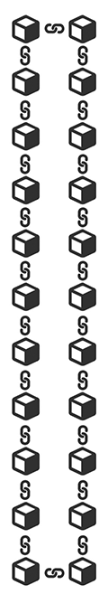




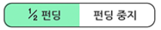


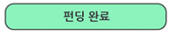
5-4. BADIZ Platform Structure
Block Chain
BAZ (DAI) 투자자
ACCOUNT
배당
기록
F-ACCOUNT
B-ACCOUNT
검증
투자집행
적립
블록생성
투자
배당
마스터노드
투표
투자대상
기록
서브노드
검증
BAV(DAO) 투자자

Slide 34
06
BADIZ 로드맵

Slide 35
6. BADIZ 로드맵
1) 로드맵
Planning
&Teaming
Token Listing
& Sales
마케팅
크라우드
펀딩 개시
~ 2020.12
2021.1 ~
2021.3 ~
2021.6 ~
2) 서비스확장(안)
Introduction -단순 펀딩 모델
Development - 펀딩 모델 다양화 - Smart Contract 개발
Turn - 서비스 개발 - 사업 인프라 구축
Conclusion - BADIZ 생태계 형성

Slide 36
07
부록

Slide 37
7-1. 장학금펀딩
 | 단순환급형(학생) | 리워드환급형(학생)
순수기여형 (투자자) | - 투자자는 거버넌스토큰 수취 - 학생은 상환 의무 보유 단순환급형(학생)은 일정 기간 이후 현금으로 상환 | 기부자는 거버넌스토큰 수취 리워드환급형(학생)은 본인이 제공 가능한 용역, 서비스 등으로(토큰가치 환산) 상환 플랫폼 내 제3의 기부자(거래형토큰 보유)가 보유 토큰을 활용하여 서비스 수취
리워드기부형 (투자자) | - 기부자는 거래형 토큰 수취 / 학생은 상환의무 보유 - 기부자는 보유한 거래형 토큰으로 필요 서비스 수취 | 거래형 토큰(포인트,리워드)을 활용 직,간접 서비스 거래 가능

Slide 38
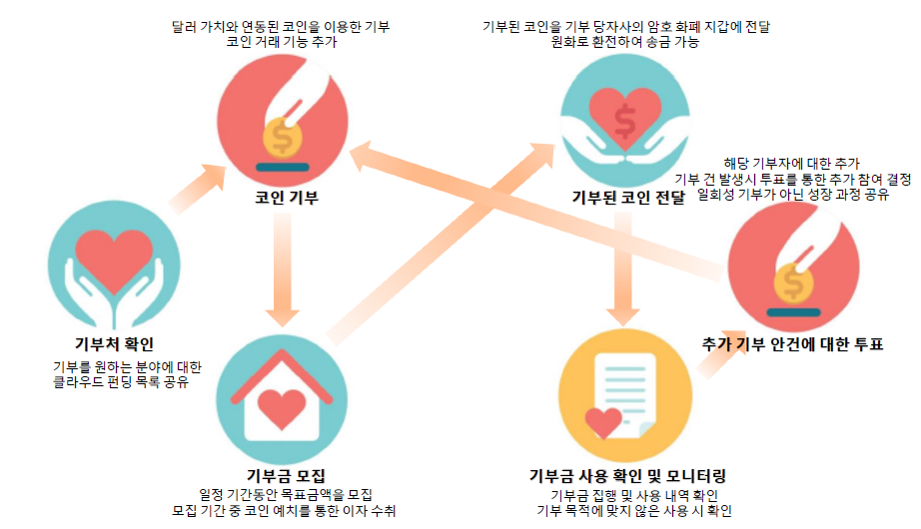
7-2. 기부금펀딩

Slide 39
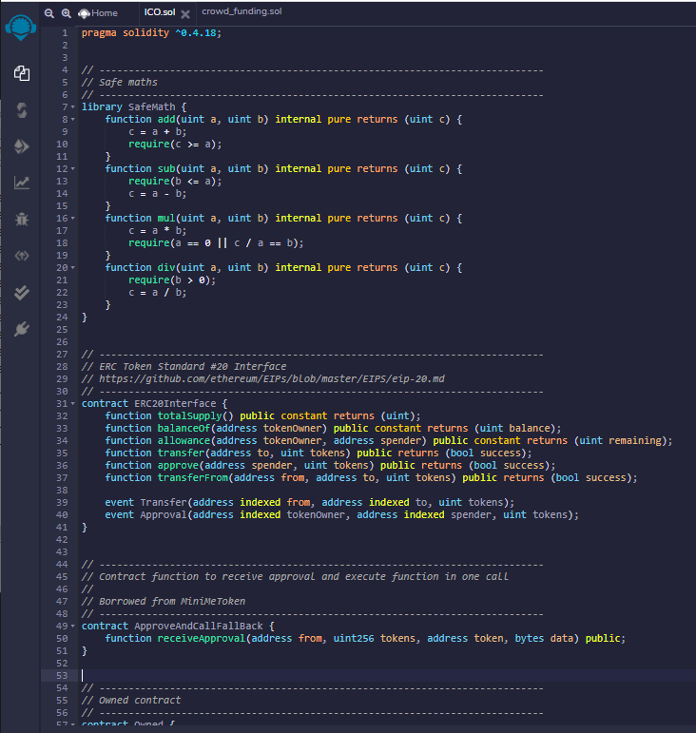
7-3. 시연(ICO)
소스코드 : ICO.sol

Slide 40
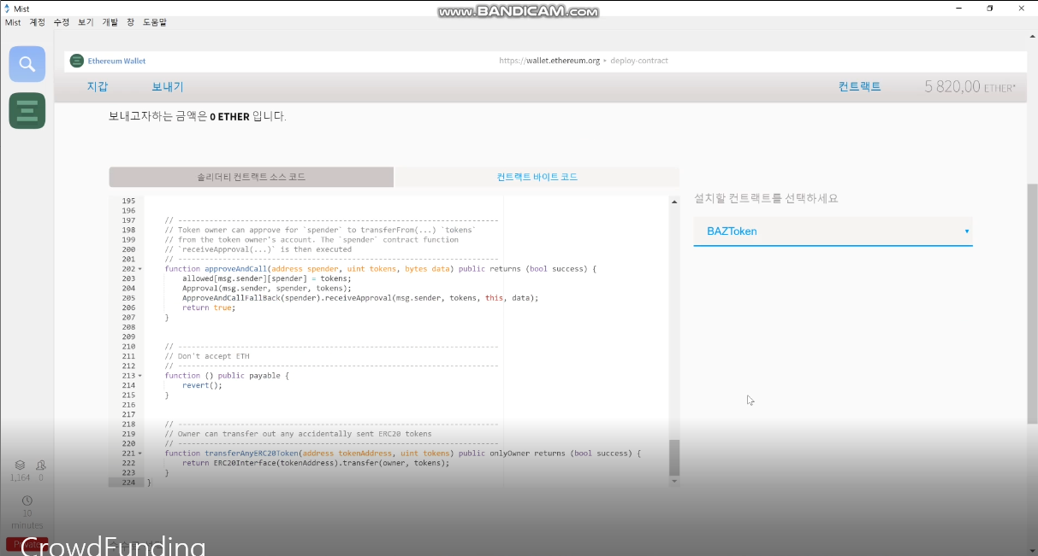
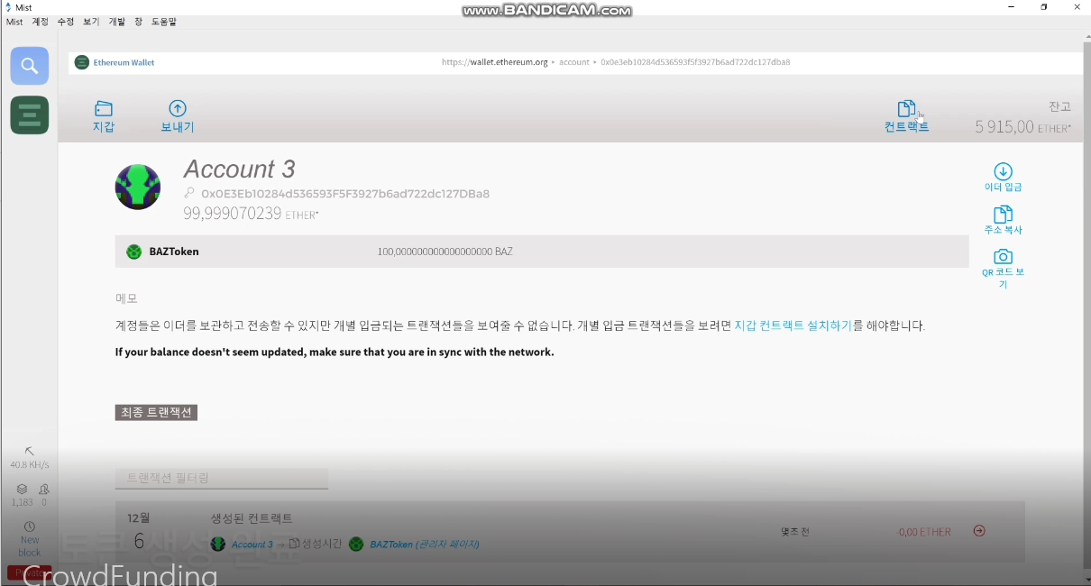
7-3. 시연(ICO)
1) BAZ 토큰생성
2) BAZ 토큰생성완료

Slide 41
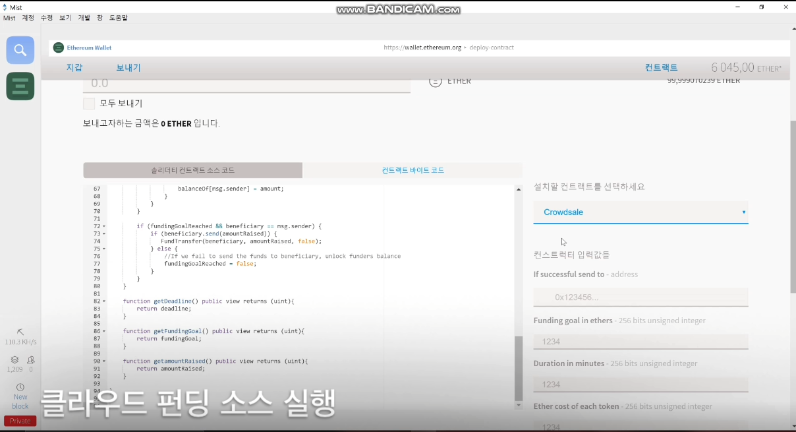
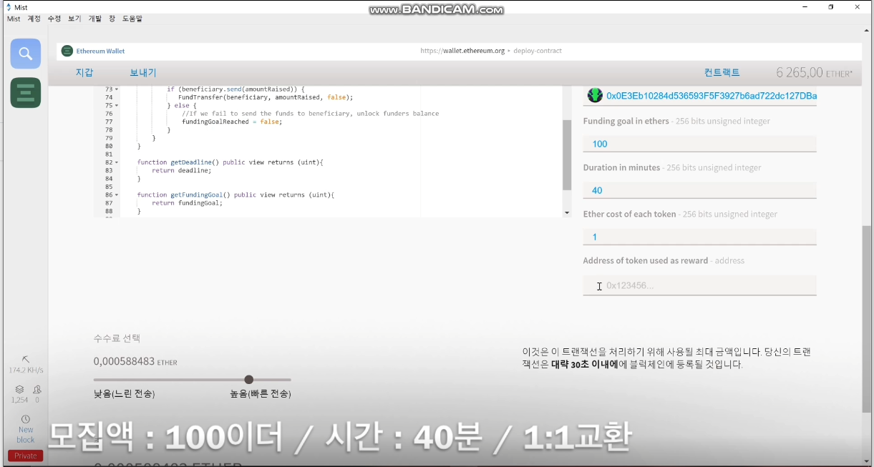
7-4. 시연(크라우드펀딩)
1) 크라우드펀딩 소스 실행
2) 크라우드펀드 모집
모집액 : 100이더
시간 :40분

Slide 42
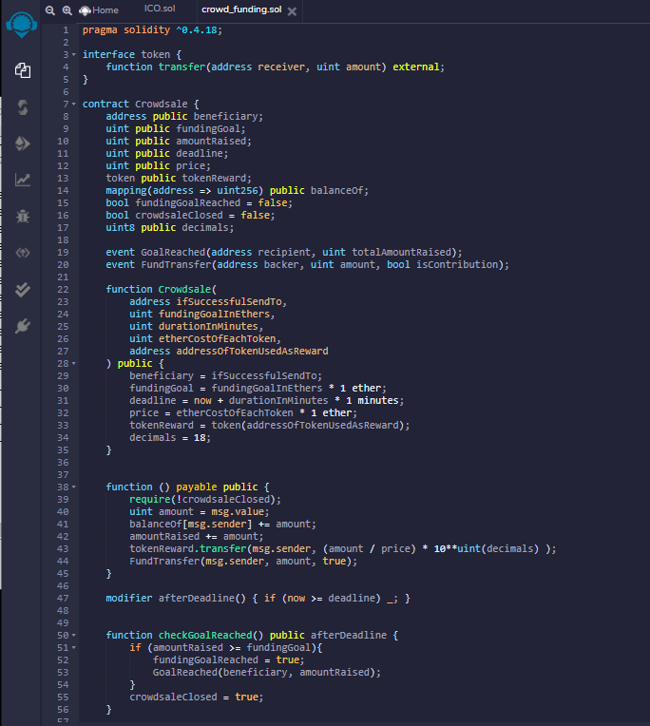
7-3. 시연(ICO)
소스코드 : crowd_funding.sol

Slide 43
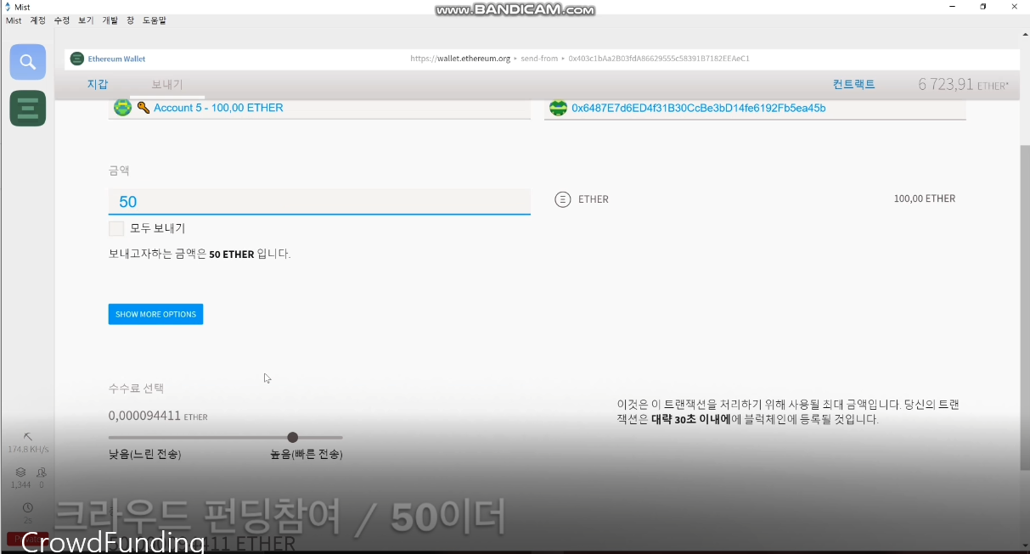
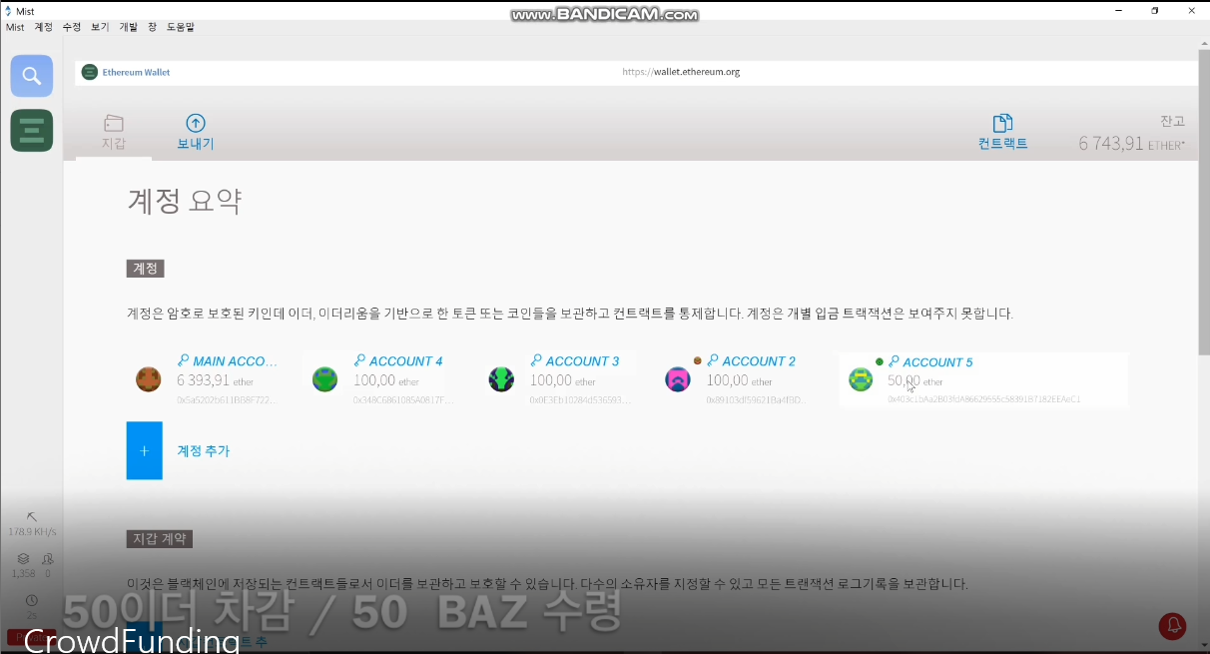
7-4. 시연(크라우드펀딩)
3) 크라우드펀딩 참여 ( 50 이더 )
4) 크라우드펀딩 완료
( 50 이더 차감 50 BAZ수령)

Slide 44
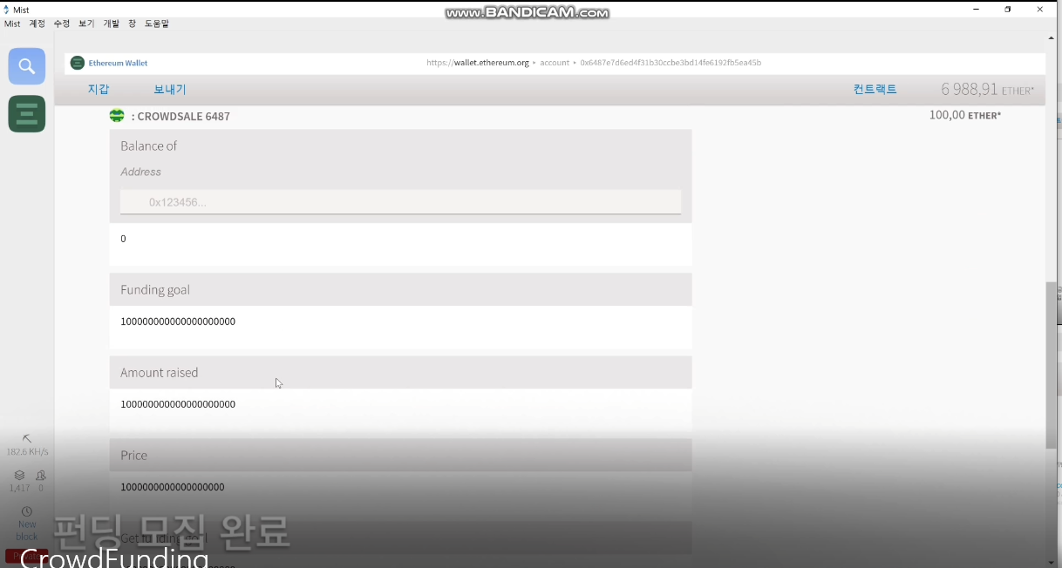
7-4. 시연(크라우드펀딩)
5) 크라우드펀드 모집완료

Slide 45
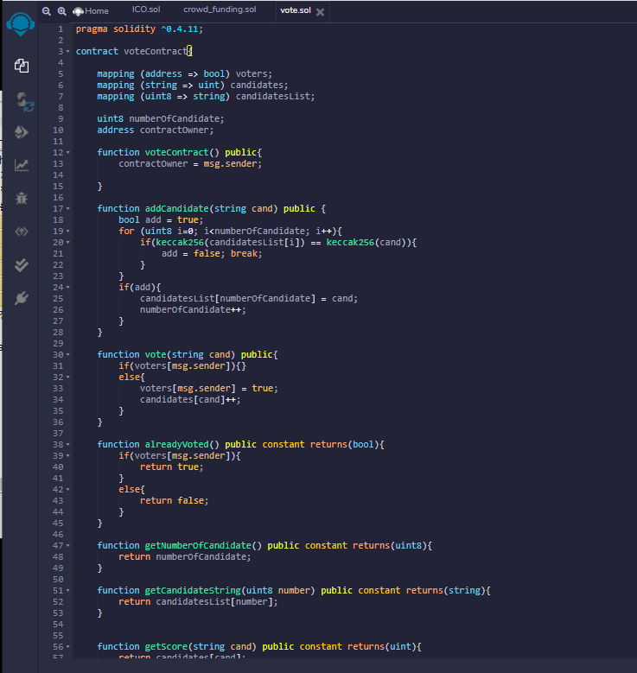
7-5. 시연(투표)
소스코드 : vote.sol

Slide 46
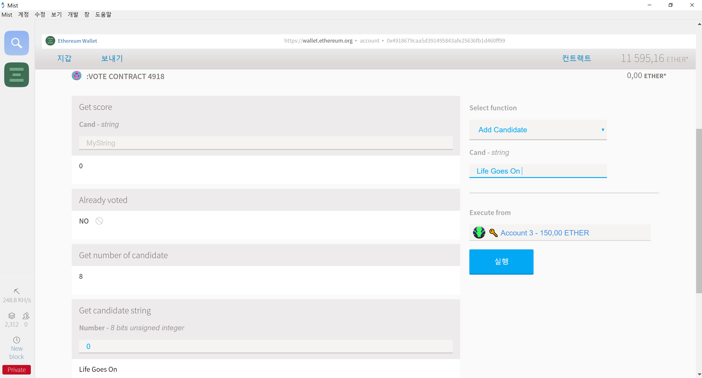
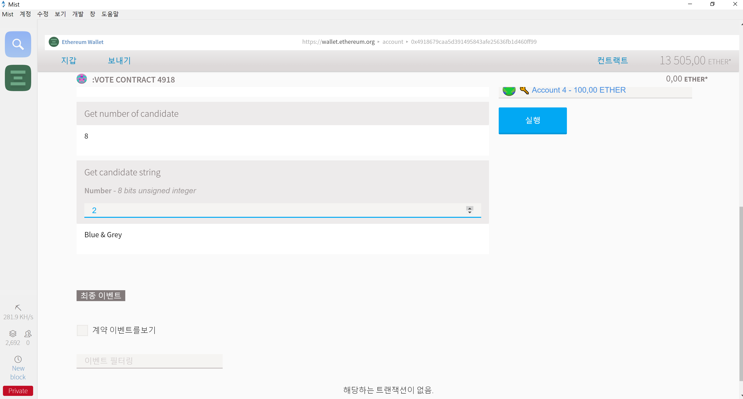
7-5. 시연(투표)
1) 투표(후보곡 추가)
1) 투표(후보곡 확인)

Slide 47
감사합니다

